Slide 1
第2章 系统安装与设置

Slide 2
1. 安装需要的准备工作
a) RHEL6光盘 2.xG
b) 虚拟机VMware 商业版 网上查找相应版本序列号

Slide 3
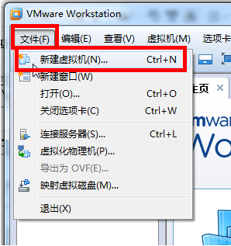
安装步骤
a) 安装VMWare ，输入序列号
b) 新建虚拟机

Slide 4
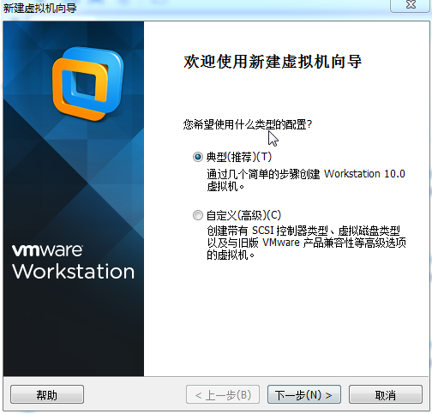

Slide 5
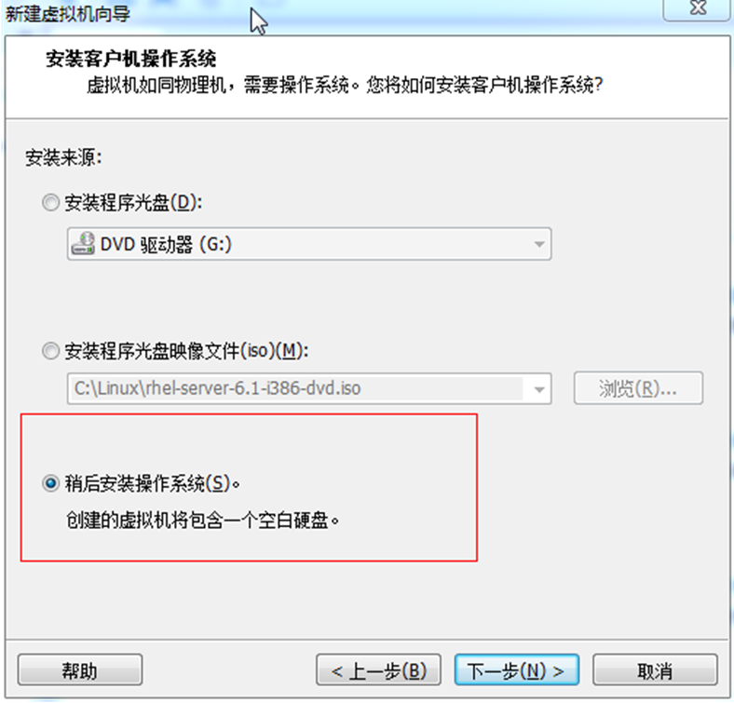

Slide 6
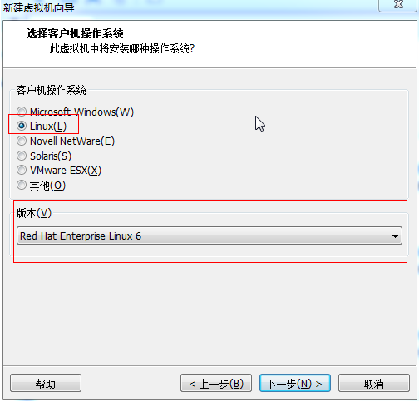

Slide 7
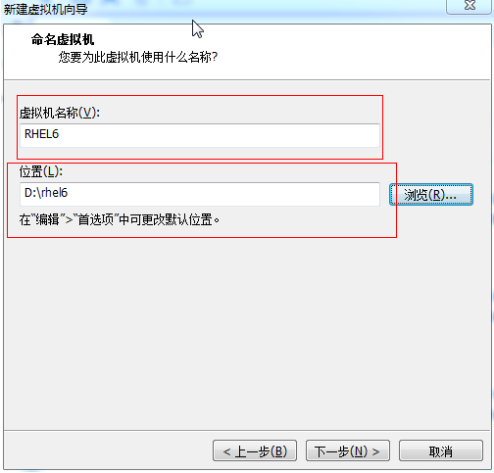

Slide 8
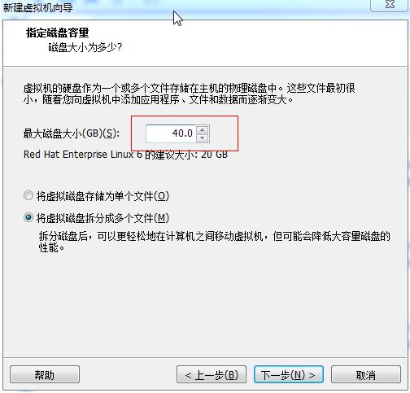

Slide 9
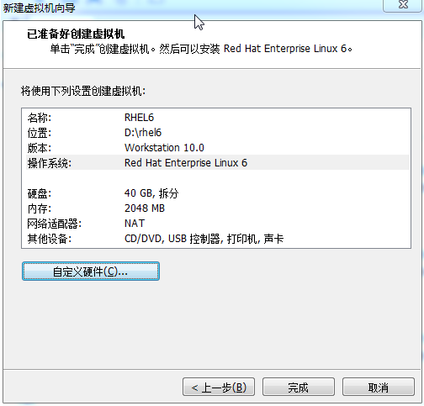

Slide 10
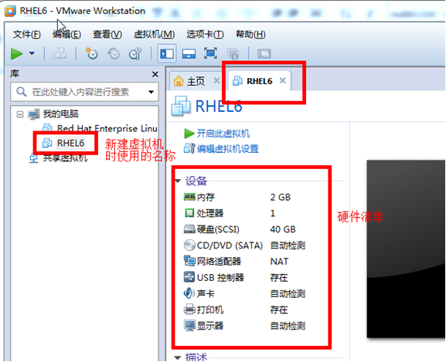

Slide 11
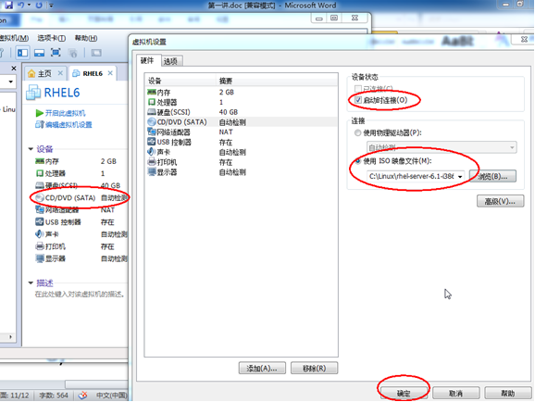
c) 配置光盘

Slide 12
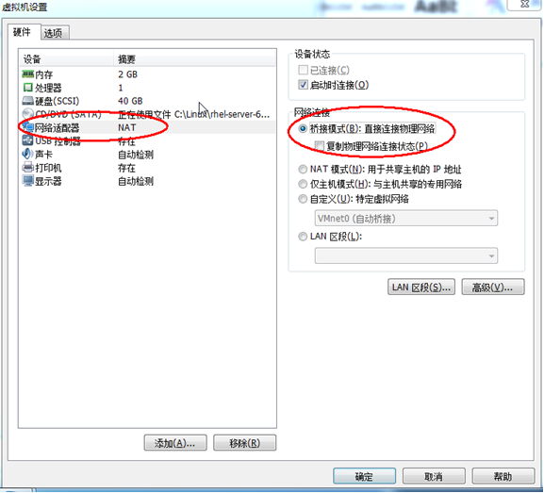
d) 配置网络
NAT： 由虚拟机进行配置，只要物理主机能上网，虚拟机就能上网，此时，是共享主机IP上网。
桥接： 在虚拟机的系统里设置独立的IP地址进行联网操作。

Slide 13
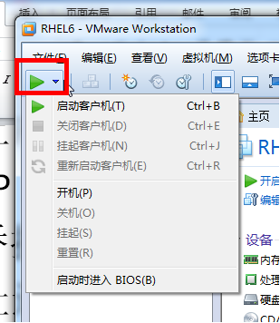
e) 启动虚拟机

Slide 14
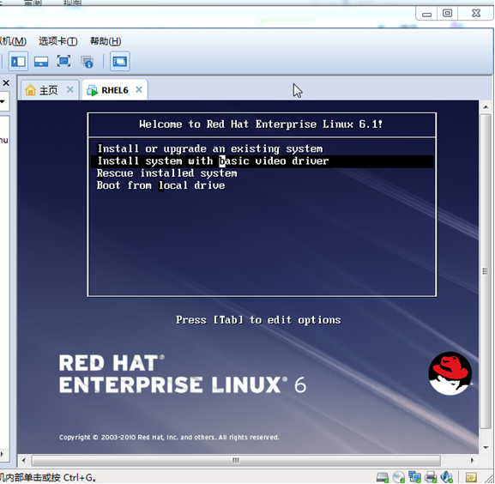
f) 安装系统
倒计时结束前按键盘上任意键，除了Enter(表示确认选择)
注意：如果鼠标为“手状”，说明鼠标在当前物理机系统里面。如果看不到鼠标，说明鼠标在虚拟系统里面，如要移出，需要按下Ctrl + ALT 组合键
选项说明：
1 安装或者升级操作系统
2 安装或者升级操作系统使用最基本的视频卡
3 修复系统
4 从本地驱动器启动（从硬盘启动）
我们选择第1项进行安装。

Slide 15
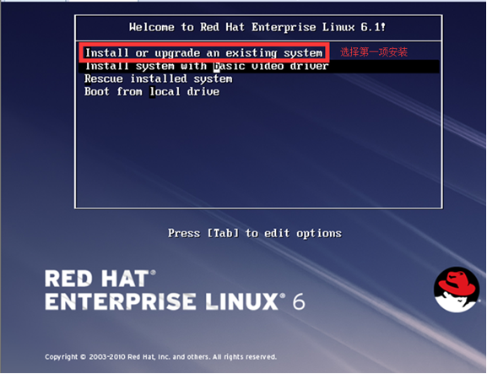

Slide 16
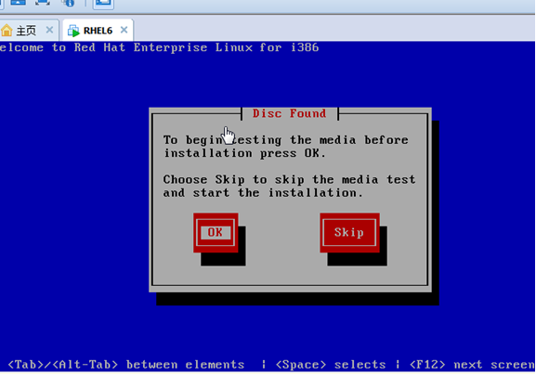
是否检测光盘
跳过检测，进入欢迎界面

Slide 17
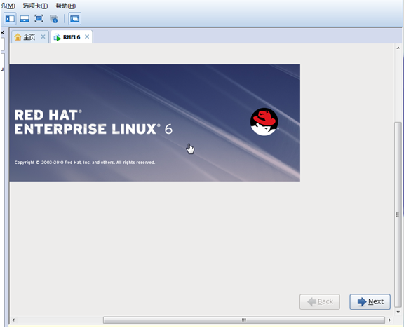

Slide 18
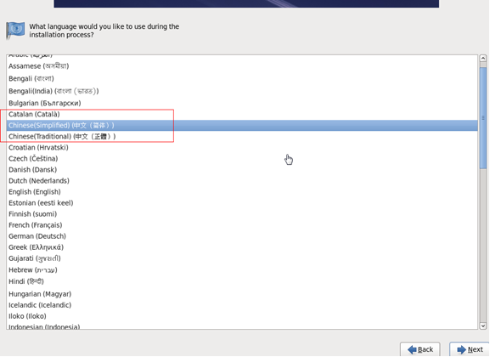
选择语言

Slide 19
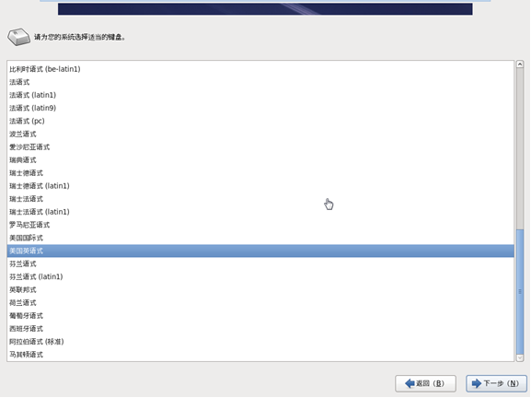
选择键盘

Slide 20
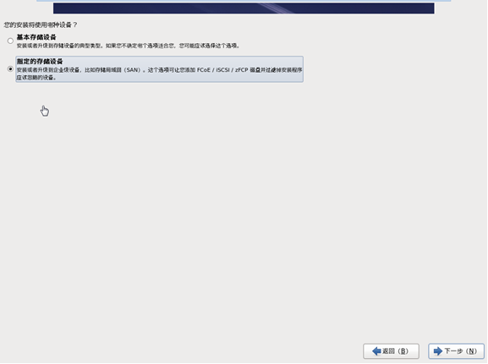
选择存储设备，无论哪一项，都是可以的。

Slide 21
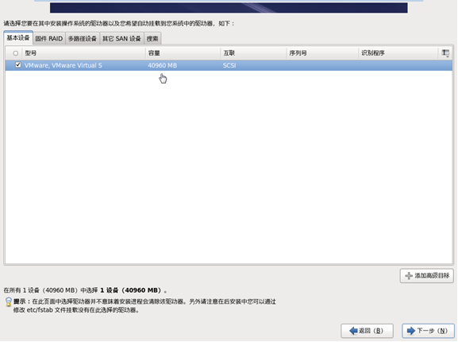

Slide 22
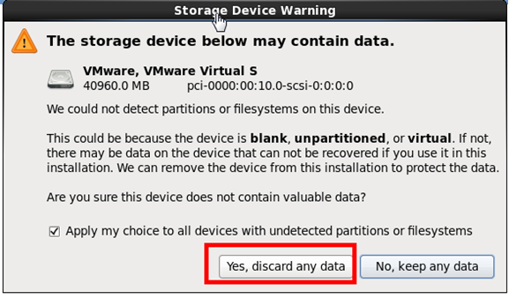

Slide 23
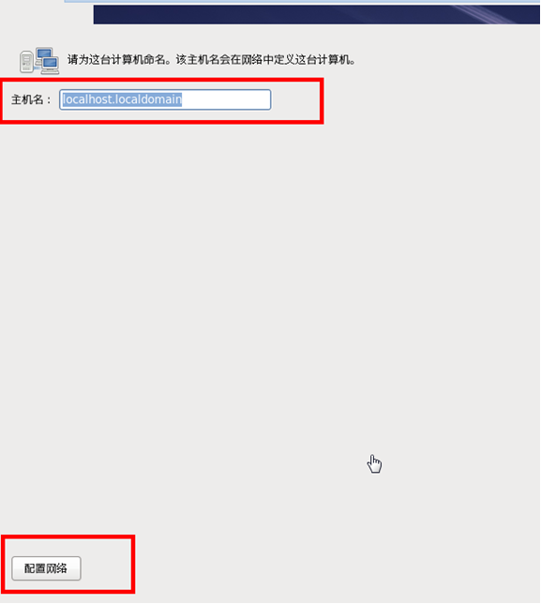
修改主机名称，网络配置，可以以后进行

Slide 24
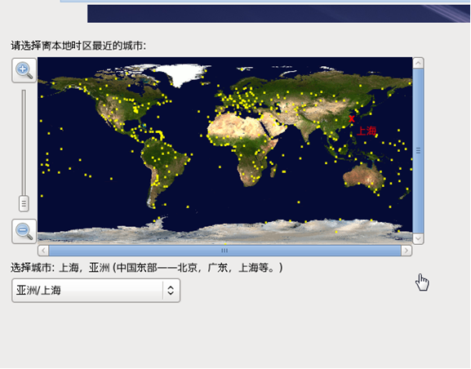
时区选择

Slide 25
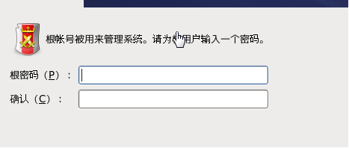
设置root密码
机房密码：redhat6
必须设置六位密码

Slide 26
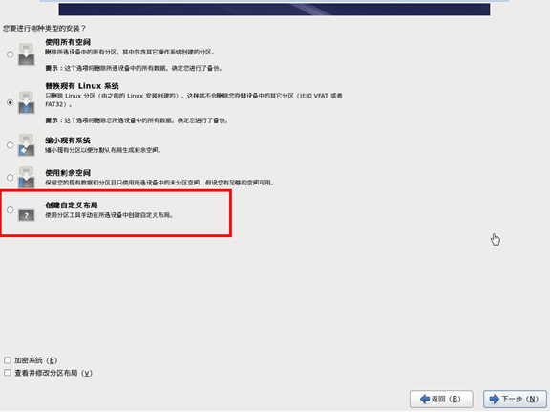
选择自定义布局，了解分区情况。

Slide 27
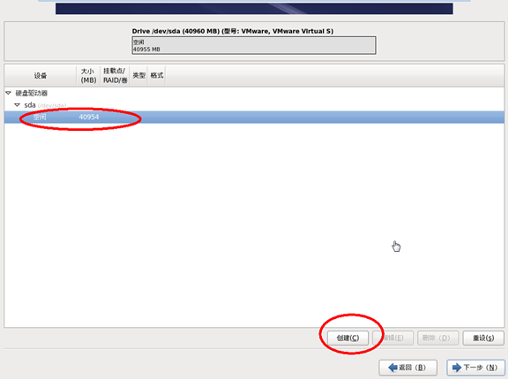

Slide 28
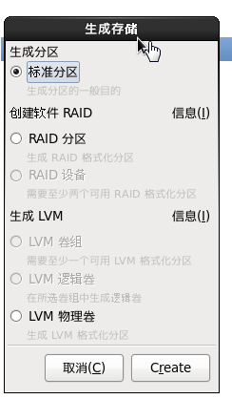
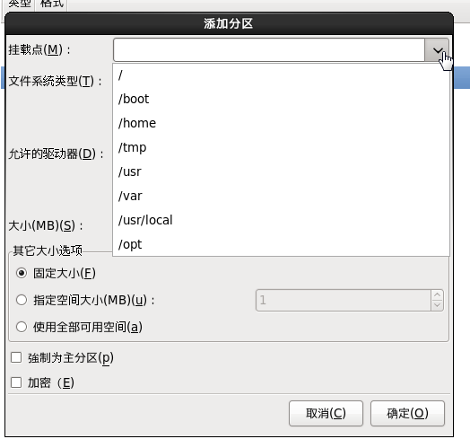

Slide 29
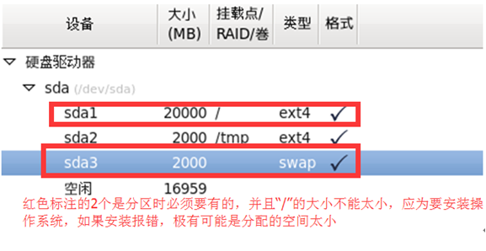

Slide 30
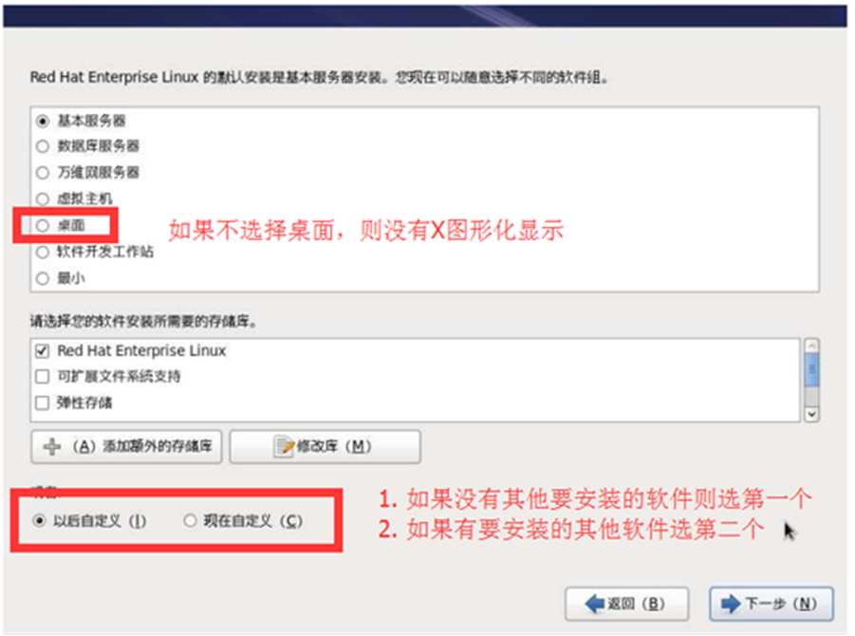

Slide 31
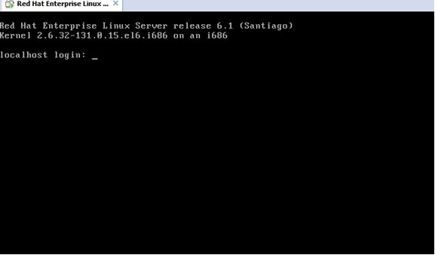
如果软件安装组选择的是默认组，则会出现上边这样的情况

Slide 32
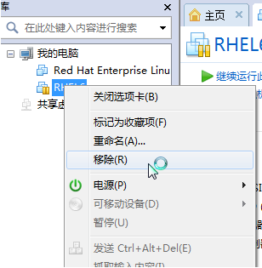
g) 删除虚拟机
移除，只是从列表中，实际虚拟机还是存在于系统中

Slide 33
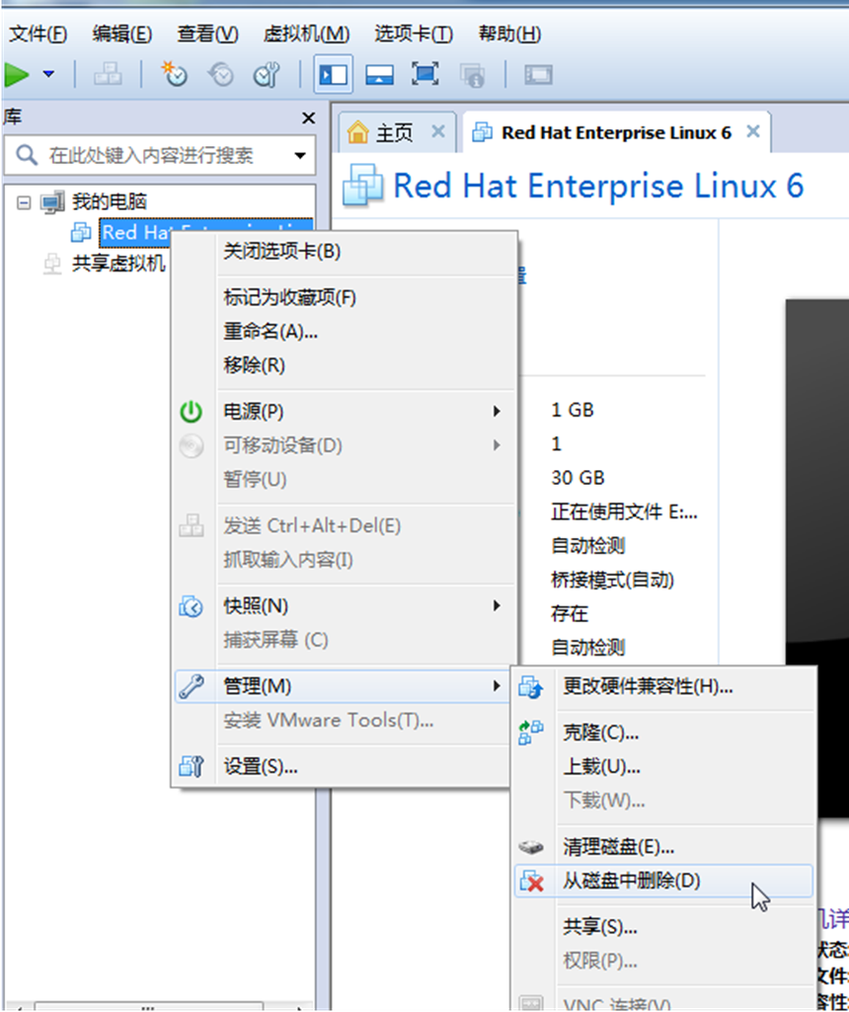

Slide 34
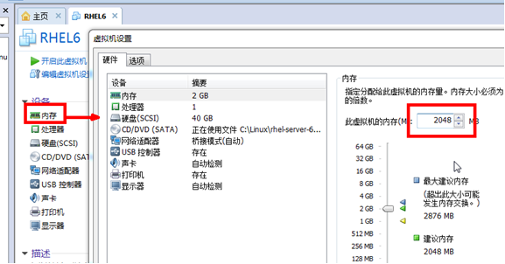
调整虚拟机的内存
在新建虚拟机时，VMware软件会自动设置虚拟系统的内存，我们要确认一下，如果设置的虚拟内存>=物理机的内存
b)对于红帽6系统来说，512M内存也能运行

Slide 35
4．swap 交换分区，类似于Windows系统中虚拟内存。
容量设置：不是越大越好，一般是物理内存的1-2倍左右，如果设置太大，反而会降低系统性能。

Slide 36
4. 硬盘名称
Sda 串口硬盘 a 表示第一块硬盘
Sdb sdc sdd ,只能连接4块硬盘
Hda hdb hdc hdd IDE硬盘
xda xdb xdc xdd。
分区名称，从1开始标识
主分区 1-4 可以直接使用
扩展分区 只能用来划分逻辑分区，不能直接使用
逻辑分区 可以直接使用
如果主分区全部划分完，即便硬盘有剩余空间也是无法使用的。
为了实现划分大于4个分区目的，必须要使用扩展分区才可以。扩展分区一定是主分区，编号肯定是1-4

Slide 37
5 分区挂载
sda1 分区挂载到 /
也就表示所有/开始的文件全部保存到了sda1分区上。
sda2 分区挂载到 /a
表示所有/a开始文件保存到了sda2上。

Slide 38
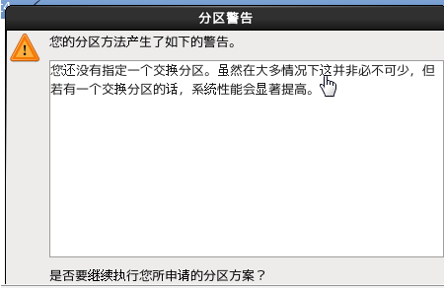
6 文件系统 管理文件在硬盘上存放的规则。ntfs fat fat32
8. 必须要有swap

Slide 39
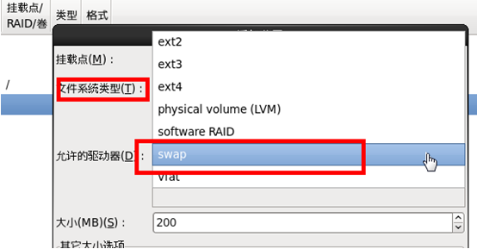
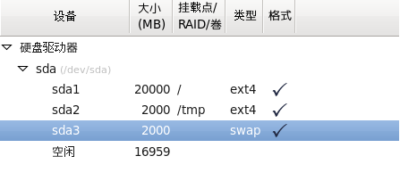
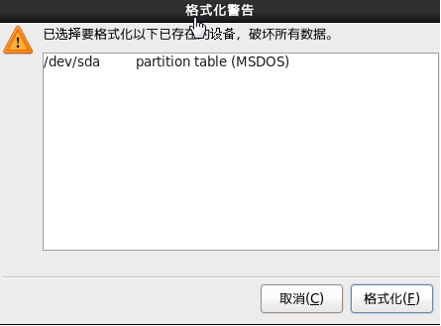
格式化表示，把文件系统（文件管理规则）应用到分区上

Slide 40
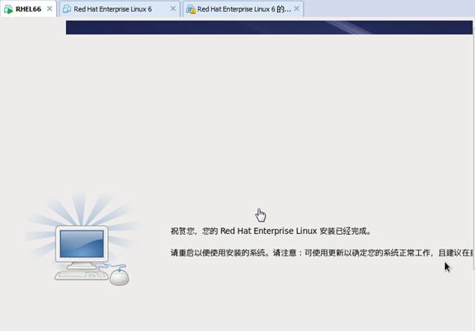
配置启动菜单
GRUB(红帽系统常用的) ，LILO
软件安装之后，需要重新引导

Slide 41
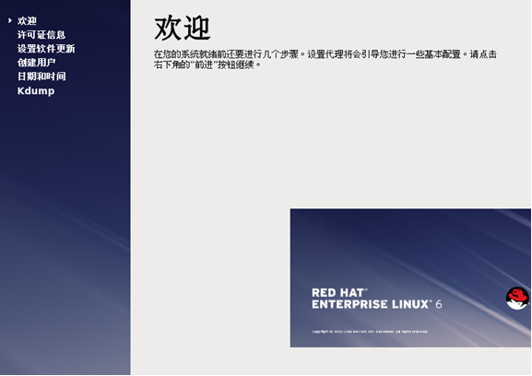

Slide 42
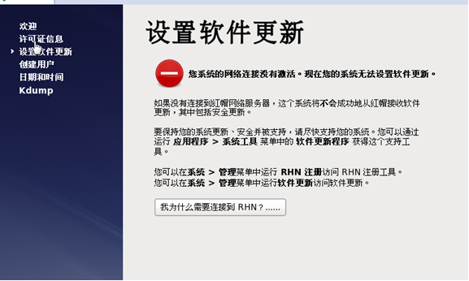

Slide 43
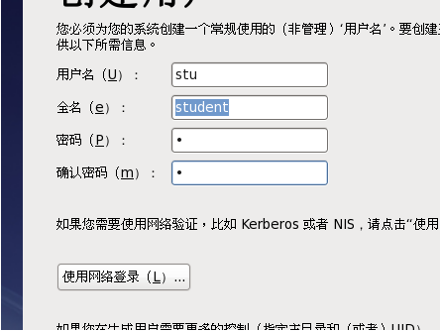
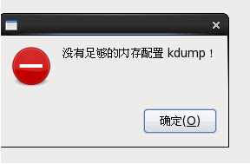

Slide 44
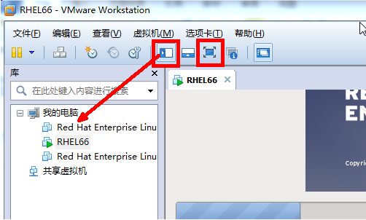
虚拟机常用功能

Slide 45
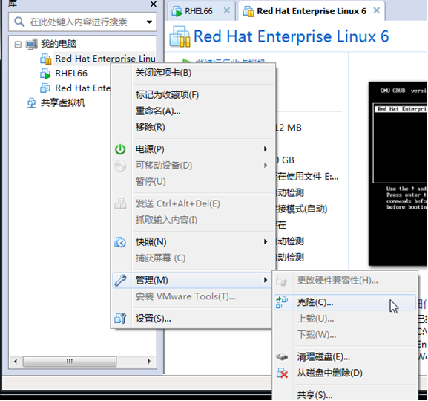
虚拟机克隆
链接克隆，优点，占用空间小，缺点，原系统必须可以使用。
完全克隆，类似完全复制。

Slide 46
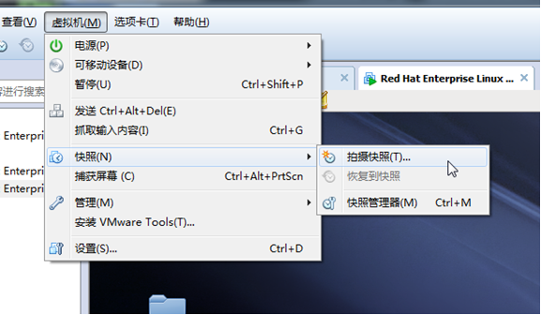
快照管理

Slide 47
虚拟控制台（虚拟终端）的切换
X服务器 存在第一个虚拟控制台
第2个
第7个
如果是真实Linux系统，切换组合键
CTRL+Alt+Fn
虚拟机里面：CTRL+Alt+空格（按下、释放，再按Fn）Fn

